Slide 1





AI-SPORT
DATA TO WIN
-
SPORT
>>> ANA CAROLINA LESSA, RM97498 (REPRESENTANTE)
>>> IAGO RODRIGUES DA SILVA, RM97053
>>> MAGDA GOMES BEZERRA, RM96389
>>> NATHALIA MARQUES LIMA, RM94509
>>> RAFAEL DE CAMPOS, RM93656
AI

Slide 2


O início
A nossa solução
Construindo o MVP
Arquitetura do MVP
UX de um MVP de Sucesso
Negócios
Expansão
Agradecimentos
índice
>>> AI-SPORTS
///2023

Slide 3


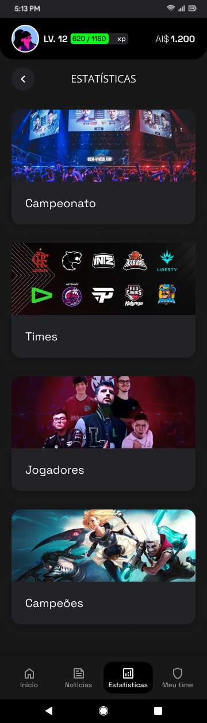
O OBJETIVO
O AI-Sport é um jogo de fantasy para fãs de e-sports, onde os usuários montam equipes virtuais de jogadores profissionais de e-sports e competem entre si com base no desempenho real desses jogadores em torneios e competições.
A plataforma é construída com notícias e gráficos de análises reais dos resultados dos jogos e seus torneios, apoiando construções críticas de times e inteligência de game.

Slide 4



O NOSSO
CENÁRIO
Os números de previsão do crescimento de interesse do nicho e de receita acumulada com E-Sports até 2024 são de surpreender.
Abaixo, temos dados do último report Newzoo de “Mercado Streaming e E-Sports Global“ e do report “Mercado Global de Jogos 2023”
3.19mi
Taxa de crescimento anual composta em receita (CAGR) de Streaming
Audiência de alguma forma de competição de
E-Sports para o próximo ano
de jogadores em 2023 para e-sports
$225.7bi
+24.8%
+33%
288
milhões
DÓLARES POR ANO
EM RECEITA PREVISTA
SÓ EM E-SPORT
entusiastas e-sport

Slide 5


O JOGADOR
1
2
3
4
Jogador aspirante de e-sport
Alto Senso de comunidade
Engajado e crítico, colérico
Vida virtual ativa, cronicamente online
///2023

Slide 6



PROBLEMAS
LIMITE DE INTERAÇÃO
DADOS SEM FOCO
DISTÂNCIA VIRTUAL
Assim como torcedores de futebol, torcedores de e-sport gostam de praticar o que veem.
Lives, chat, discord.
Comunidade virtual existe aos montes, mas existem poucas formas de aumentar ainda mais a imersão de um público tão engajado como o de E-Sport.
Não existe hoje um local dedicado a medir estatísticas
Cada jogo tem regras e jogadas particulares. Os dados são complexos demais para analisar rapidamente e ter um bom panorama.
A chave é fazer o público se sentir lá.
Mesmo sendo um esporte virtual que ganhou forte comunidade, existem poucas oportunidades de participação física de platéia.
///2023

Slide 7

CONTRUINDO
O NOSSO MVP
Não é fácil lidar com a diferença entre realidade X ideial para um projeto.
Contudo, com conhecimento prático, é possível ter novas soluções para problemas já conhecidos - e economizar sem perder performance.

Slide 8


BENCHMARK DE SUCESSO
Cartola FC
Strafe
consolidado no nicho futebolístico
jogabilidade e construção similar
sucesso no brasil, mais de 4 milhões de jogadores ativos
notícias estruturadas
referência em análises
plataforma de várias comunidades
///2023

Slide 9






PORQUE ESCOLHEMOS O LOL PARA COMEÇAR?
Game popular há mais de 10 anos e com jogadores engajados
Dados com estatísticas bem definidas e facilmente coletáveis
Jogos com alto faturamento anual e trasmídia
Uma das 5 maiores comunidades no Brasil
Calendários de eventos recorrentes previsível, com 37 eventos e 14 temporadas ao todo

Slide 10




CONTRUINDO
o nosso mvp
ESTRATÉGIA TÉCNICA
LINGUAGENS
PROTOCOLO
node.js e react
websocket

Slide 11
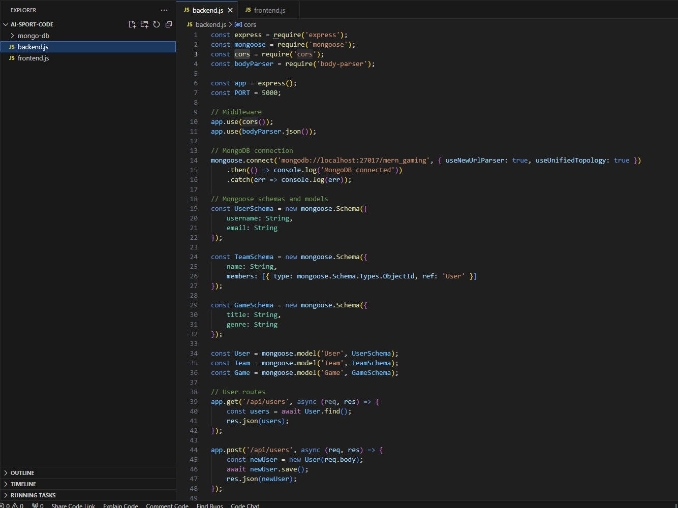
JAVASCRIPT - BACKEND
Utilizaremos Node.js com Express no Back-end para:
Definir a API com o Servidor
Configurar o servidor e define os middlewares necessários (CORS e body-parser)
Definir rotas para obter e adicionar usuários (/api/users), com lógica semelhante para equipes e jogos.

Slide 12
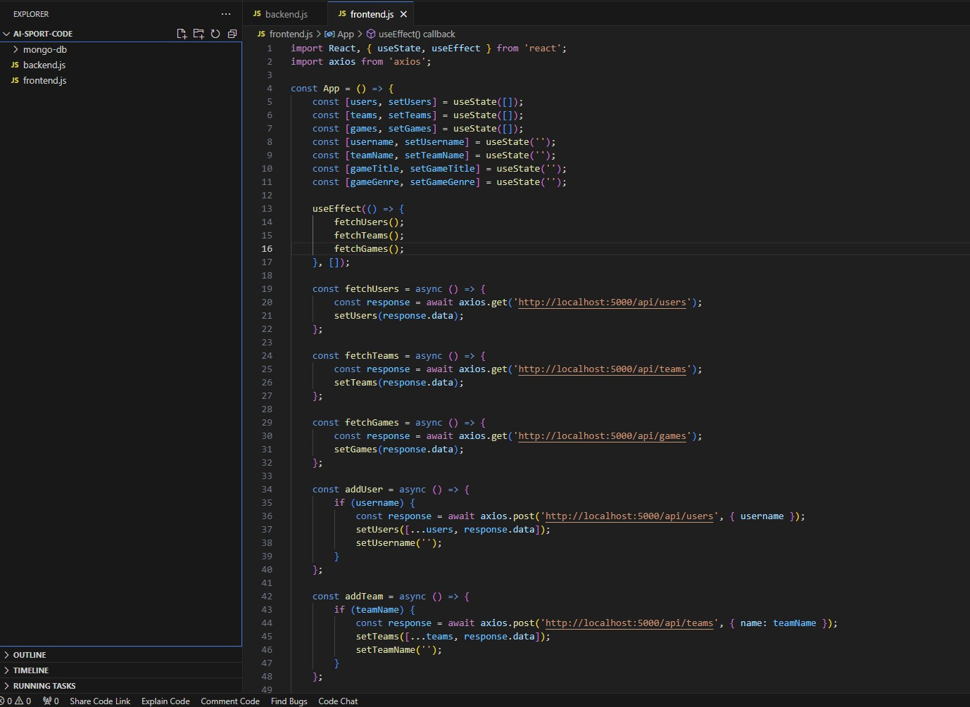
JAVASCRIPT - FRONTEND
Utilizaremos React no Front-end para:
Carregar os dados de usuários, equipes e jogos ao montar o componente
Fazer requisições HTTP ao back-end.
Gerenciar os locais para usuários, equipes, jogos e os inputs de novos usuários e equipes.

Slide 13

ARQUITETURA DO MVP
Para nossa contrução do app, com acesso em navegadores e mobile, vamos trabalhar a aplicação de websocket e node.js para melhor desempenho.
A infraestrutura fica por conta da Cloud Azure.
///2023

Slide 14
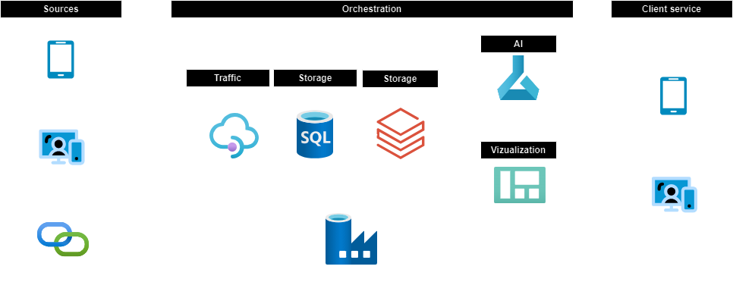
ATUALIZAÇÃO DA ARQUITETURA

Slide 15
ESTRUTURA - ORCHESTRATION:
Para a orquestração eficiente das operações relacionadas à movimentação de dados e pipelines, adotaremos a plataforma Azure Data Factory.
Essa ferramenta será fundamental na coordenação de processos, proporcionando a gestão centralizada e automatizada de fluxos de dados, contribuindo para a eficácia e confiabilidade das operações em nossa arquitetura.

Slide 16
FONTES DE DADOS
Nossos principais sources serão aplicações web e/ou mobile (pelos usuários) e, utilizaremos dados provindos das API’s disponíveis.
Como falamos anteriormente, passamos a utilizar a API LOLESPORTE (que apesar de ser usada para o site, não é oficial da RIOT) para o início, já que é gratuita.
Conforme a evolução de adoção do game, iremos migrar para a Pandascore API, pois oferece uma solução em tempo real para vários outros jogos.

Slide 17




MELHORIAS REALIZADAS DESDE AS ÚLTIMAS SPRINTS
A API original da RIOT traz dificuldades para puxar os dados em tempo real e puxar as informações dos campeonatos.
Optamos pela migração, com duas diferentes soluções (para diferentes cases).
Ambas já possuem estatísticas que podem ser puxadas.
LOLESPORTE
API
https://gitlab.com/leolo/lolesports-api-python
API RIOT
Migração, não aceita uso por mais de 24h.
PANDASCORE API
https://developers.pandascore.co/docs/introduction

Slide 18
ESTRUTURA -
TRÁFEGO:
Migramos para uma solução mais simples, usando apenas uma ferramenta para a hospedagem da APIs da aplicação, através do Azure API Apps, reduzindo assim o custo da nossa estratégia para apenas o necessário.

Slide 19




MELHORIAS REALIZADAS DESDE AS ÚLTIMAS SPRINTS
Anteriormente, utilizaríamos o Azure Traffic Manager (para melhora de latência) e Azure Content Delivery Network (eficiência de entrega dos conteúdos estáticos).
Decidimos excluir ambas, pois acreditamos que a solução MVP não precise lidar com a escala a qual normalmente se usariam o ATM e ACDN. Ambas podem ser integradas futuramente, caso necessário.
AZURE TRAFFIC MANAGER
AZURE
API
APPS
AZURE
api
apps
AZURE CONTENT DELIVERY NETWORK

Slide 20
ESTRUTURA -
STORAGE:
Para armazenamento de dados, escolhemos o SQL Database será utilizado para armazenar os dados, proporcionando uma estratégia eficiente para construirmos nossa análise de dados.

Slide 21




MELHORIAS REALIZADAS DESDE AS ÚLTIMAS SPRINTS
Decidimos implementar uma tríade de banco de dados.
Ao todo, são 3:
um para operações de usuários,
um para operações financeiras,
um para dados dos torneios de lol.
DADOS DE PLAYERS
como ligas, acessos, tipo de conta, etc
DADOS DE TORNEIOS
DADOS FINANCEIROS
Dados com jogadores, datas, torneios, estatísticas
Microtransações e assinaturas
+

Slide 22
ESTRUTURA -
PROCESSS/
ANALYTICS
Ao invés de partir direto para big data, reduzimos a solução para utilizaremos o Azure Databricks para processar e transformar grandes volumes de dados, aproveitando a capacidade do Apache Spark.

Slide 23


MELHORIAS REALIZADAS DESDE AS ÚLTIMAS SPRINTS
Anteriormente, utilizaríamos o Azure Synapse Analytics para o armazenamento dos dados processados ou dados brutos no Azure Synapse para consulta e análise mais eficientes.
Decidimos excluir esta ferramenta para priorizar o custo mínimo viável para o projeto. Substitituímos o processamento para o próprio Databricks.
AZURE DATABRICKS
AZURE DATABRICKS
AZURE SYNAPSE ANALYTICS

Slide 24
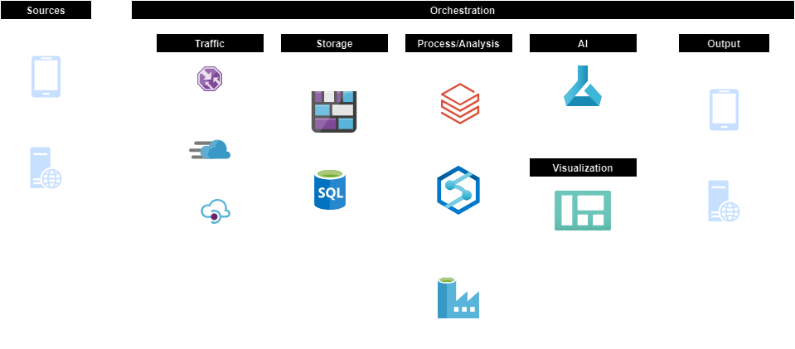
ESTRUTURA -
AI:
Empregaremos o Azure Machine Learning para a realização de previsões para clientes, possibilitando, assim, a concepção e desenvolvimento avançado de nossos modelos de machine learning.
Este serviço proporcionará uma estrutura robusta para a construção, treinamento e avaliação de algoritmos preditivos, permitindo uma abordagem analítica mais sofisticada e eficaz em nosso contexto de aplicação.

Slide 25
ESTRUTURA - VISUALIZATION:
Por penúltimo, empregaremos a ferramenta Power BI para a etapa de visualização, possibilitando a entrega de insights de maneira abrangente aos times de negócios e demais equipes envolvidas.
Essa plataforma oferecerá recursos avançados de geração de relatórios, visualizações interativas e painéis personalizados, proporcionando uma experiência analítica aprimorada e facilitando a tomada de decisões informadas em toda a organização.

Slide 26

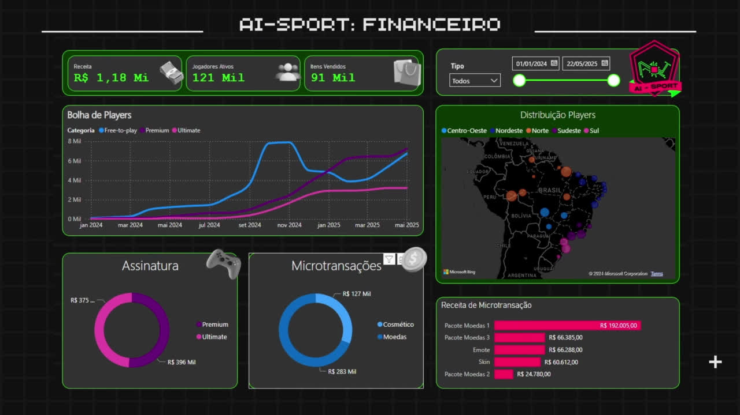
BI VISUALS
+
VEJA O VÍDEO (LINK)
ACESSE O BI (LINK)

Slide 27

UX DE UM MVP DE SUCESSO
Não tem como negar: o que aos olhos atrai, ao cérebro deseja.
Jogos como o Lol obtiveram sucesso justamente de um UX atraente, e nossa solução não poderia ser nada diferente.
///2023

Slide 28
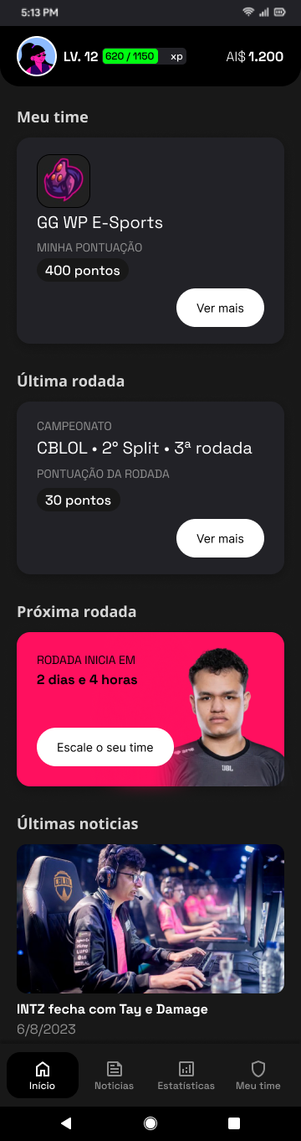

TELAS
Página Inicial
Pontuação
Apresentamos dados do time, pontuação passada e um banner de lembrete para escalar antes do fechamento da rodada. Notícias recentes são exibidas.
Introduzimos acima a logística de nível, pontuação (xp) e financeiro do jogador (com a moeda especial do jogo - AI$)
Última Rodada
O jogador pode acompanhar seu torneio em andamento facilmente - assim como o seu progresso na rodada.

Slide 29
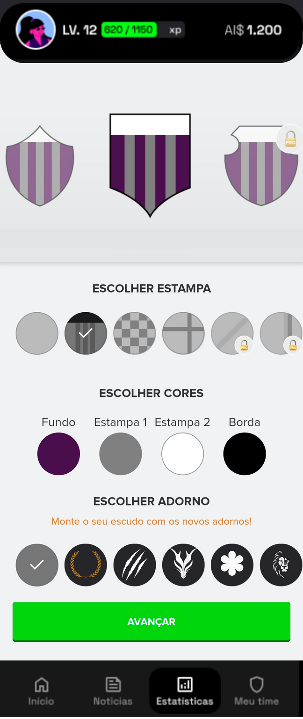
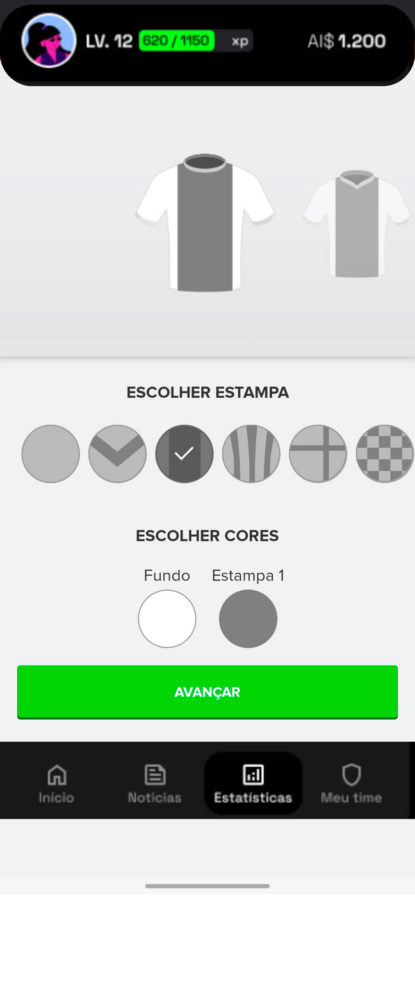
TELAS
Criação de Liga
Permite player desenvolver o brasão de sua liga
Alguns cosméticos podem ser comprados com microtransações, outros são exclusivos de assinantes.
Criação de Camisa
Para escolher sua camisa, com estilos diferentes.
Alguns cosméticos podem ser comprados com microtransações, outros são exclusivos de assinantes.

Slide 30
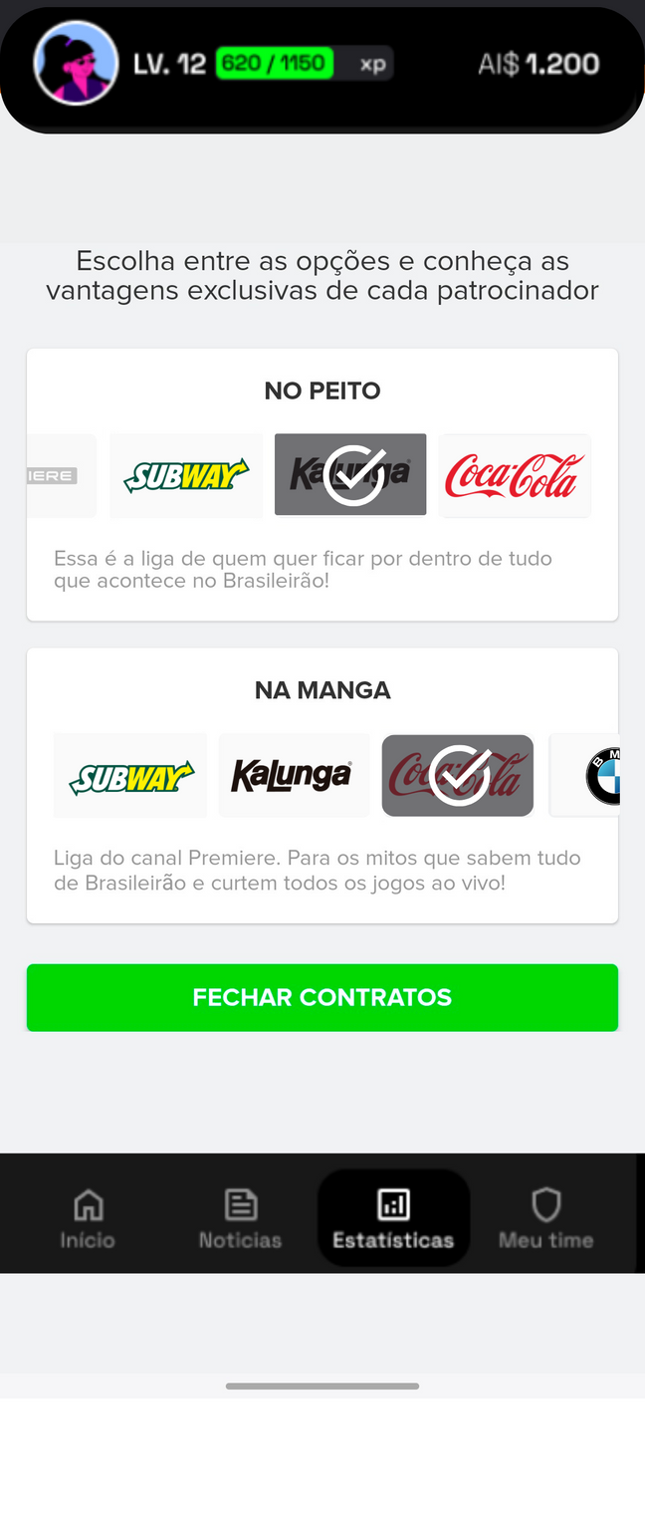

TELAS
Patrocinadores na Camisa
O player poderá ter acesso a patrocinadores de seu time favorito (e do AI-Sport) na camisa de seus jogadores
B2B
Veremos mais pra frente como isso poderá se tornar um meio de angariar receita

Slide 31
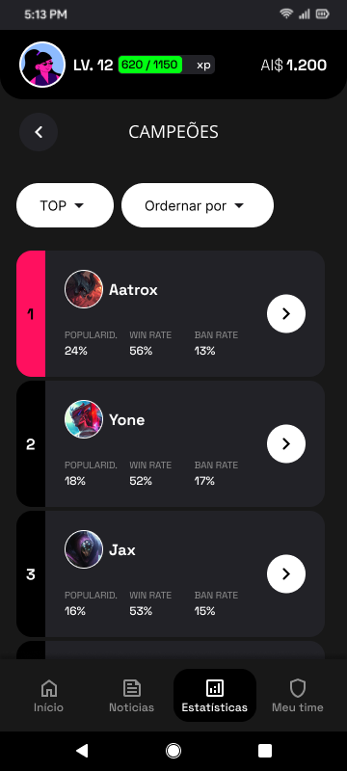
TELAS
Menu de Estatísticas
Sub-menu permite escolha entre estatísticas do campeonato, times, jogadores ou campeões.
Aqui, o jogador tem a liberdade de conhecer um pouco mais o universo do jogo que escolheu criar sua liga.
Estatísticas de Campeões
Popularidade, taxa de vitória e banimento por campeão. Clicando nos cards, mais informações estão disponíveis.

Slide 32
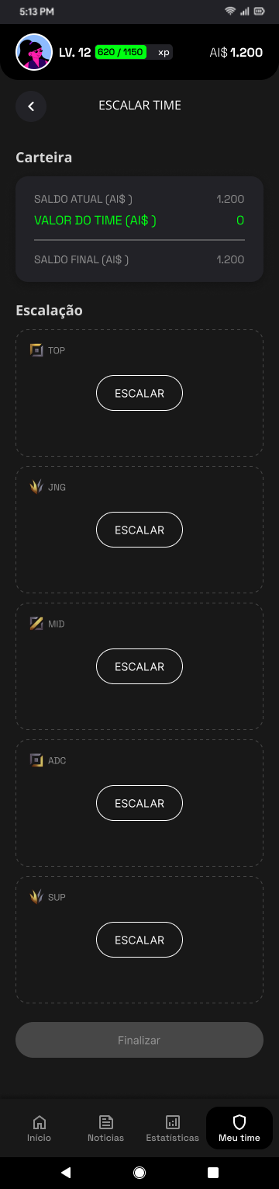
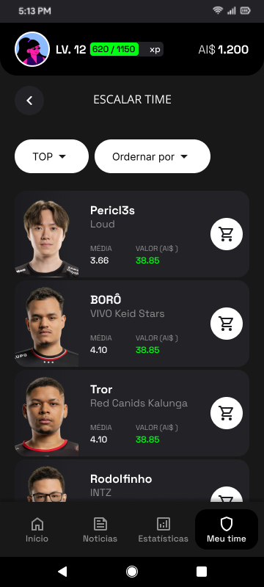
TELAS
Tela de Escalação da Rodada
Mostramos que o time atual não foi escalado. Ao clicar numa posição, o usuário é direcionado ao mercado para escalar.
O time é independente de campeonato e isso é um dos plus da jogatina: você pode fazer palpites de quem vai ser escalado em qual campeonato e ganhar pontos por isso!
Página do Mercado
Resumo das estatísticas e desempenho médio de cada jogador, junto com o valor para auxiliar na escolha.
Cada posição deve ser preenchida de acordo com a logística cada jogo.

Slide 33
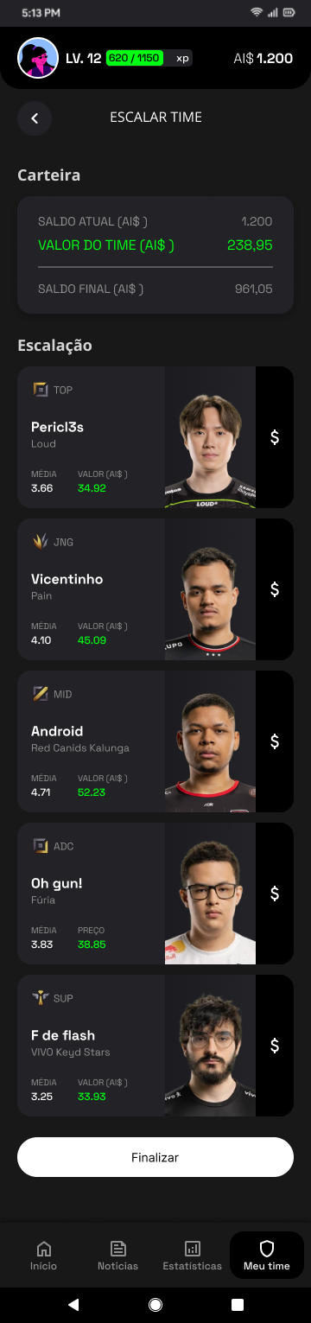
TELAS
Carteira
Confirmação da Escalação
Com a moeda do jogo (AI$), o jogador pode escolher profissionais reais a diferentes valores - assim como funciona a valorização de times
Tela para o usuário confirmar a escalação, com o aviso de que o valor do time será deduzido do saldo total.
Jogadores
Note que é possível escolher jogadores de times diferentes pertencetes à vários campeonatos diferentes.

Slide 34

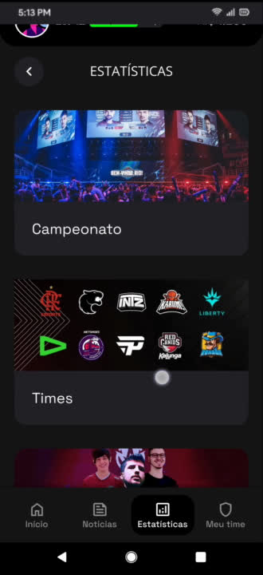

VEJA O VÍDEO (LINK)

Slide 35

NEGÓCIOS
Nossos jogos são nossa fonte de inspiração, e o modelo de negócio não poderia ser muito distante para nosso público alvo.
Aqui você vai encontrar nosso Business Plan resumido.

Slide 36



RECURSOS PLAYER (FREE)
WIN-WIN
BUSINESS DEALS (PAGOS)
Seleção de Equipes
Pontuação
Ligas e Competições
Calendário de Eventos
Estatísticas e Análises
Recompensas e Prêmios
Assinatura Premium
Publicidade e Parcerias
Venda de Itens Virtuais
Loja de Merchandising
PRÓXIMA FASE
///2023

Slide 37
BUSINESS PLAN
SEGMENTO DE PARCEIROS
(B2B)
ATIVIDADES - CHAVE
SEGMENTO DE CONSUMIDORES
(B2C)
PROPOSTA DE VALOR
RECURSOS
ESSENCIAIS DE FUNCIONAMENTO
Estatísticas e AI
Entregar o melhor roleplay gamificado de campeonatos de e-sports
Anunciantes
Game
Developing
Jogadores
(Millenials e Gen Z)
Dados de E-SPORTS
Vendas e MKT
Parceiros
RELAÇÃO DO CONSUMIDOR
Espectadores de E-SPORTS
JOGABILIDADE
Infraestrutura Técnica
Gameplay personalizado
MOBILE
PC
Experiência Competitiva
real time
WEB
ESTRUTURA DA COMPANHIA
FONTES DE RECEITA
Produção do Game
Infraestrutura
Recursos Humanos
Micro Transações
Ads, Sponsors e Parceiros
Assinatura

Slide 38







MODELO DE NEGÓCIO
PLANO
BÁSICO
RECURSOS PREMIUM
RECURSOS ULTIMATE
JOGADOR
Criação de Brssão
Criação de Uniforme
Escalação de uma liga
Estatísticas de jogos e campeonatos
Estatísticas de jogadores
Mata-a-mata
Todos os anteriores
Cosméticos para brasão
Jogar com até 10 ligar
Reportes exclusivos para melhorar o valor de jogadores
Patriocinadores
Todos os anteriores
AI Assistente de escalação
Criar seleções para outros jogos
Concorrer a prêmios/sorteios
MICROTRANS.
Coesméticos de Temporada
Emoticons
Moeda Jogo
12x de R$5,50
12x de R$ 12,00
FREEMIUM
OU
OU
1x de R$ 64,50
1x de R$ 140,00

Slide 39

EXPANSÃO
Todo negócio tem sua hora de crescer e abraçar novas partes do mercado, se tornar ainda mais sustentável.
Só em 2024, os 20 jogos que lideram o ranking de maiores premiações - que chegam em estimados US$ 40.456.573 - somam também 12.734.423 milhões de espectadores ao vivo.

Slide 40














FRANQUIAS PARA EXPANSÃO
(jogos tipo MOBA)
(jogos variados)
(jogos tipo MMPRPG)
(jogos tipo
Battle Royale/
Hero Shooter)
(jogos tipo FPS)

Slide 41




CRIANDO LEADS PARA USUÁRIOS
Iremos começar com uma tática de aproximação e intimidade, utilizando de usuários em comunidades para perguntar sobre o jogo.
Também vamos investir em Ads em canais comuns de acesso da nossa persona.
Entre eles, faremos também o uso de Streamers para falar do AI-SPORT.
COMUNIDADES ABERTAS E INFLUENCERS
REDDITS/
DISCORDS
ANÚNCIOS YT, TWITCH E GOOGLE
Oficiais e não oficiais
+

Slide 42

VEJA O VÍDEO (LINK)

Slide 43



OBRIGADA
Agradecimento em nome de
>>> Ana Carolina Lessa, RM97498 (representante)
>>> Iago Rodrigues da Silva, RM97053
>>> Magda Gomes Bezerra, RM96389
>>> Nathalia Marques Lima, RM94509
>>> Rafael de Campos, RM93656
RESTART

